Slide 1

安全帽检测项目介绍

Slide 2
1
项目背景
PPT模板下载：www.1ppt.com/moban/ 行业PPT模板：www.1ppt.com/hangye/
节日PPT模板：www.1ppt.com/jieri/ PPT素材下载：www.1ppt.com/sucai/
PPT背景图片：www.1ppt.com/beijing/ PPT图表下载：www.1ppt.com/tubiao/
优秀PPT下载：www.1ppt.com/xiazai/ PPT教程： www.1ppt.com/powerpoint/
Word教程： www.1ppt.com/word/ Excel教程：www.1ppt.com/excel/
资料下载：www.1ppt.com/ziliao/ PPT课件下载：www.1ppt.com/kejian/
范文下载：www.1ppt.com/fanwen/ 试卷下载：www.1ppt.com/shiti/
教案下载：www.1ppt.com/jiaoan/ PPT论坛：www.1ppt.cn
目 录
2
项目方案
CONTENTS
3
效果展示

Slide 3
1 项目背景
柳州站施工安全检测项目工作内容
研究内容包括以下几类：
1. 铁道侵限情况检测
2. 机械臂下人员进入情况检测
3. 临边检测
4. 施工人员安全帽佩戴情况检测

Slide 4
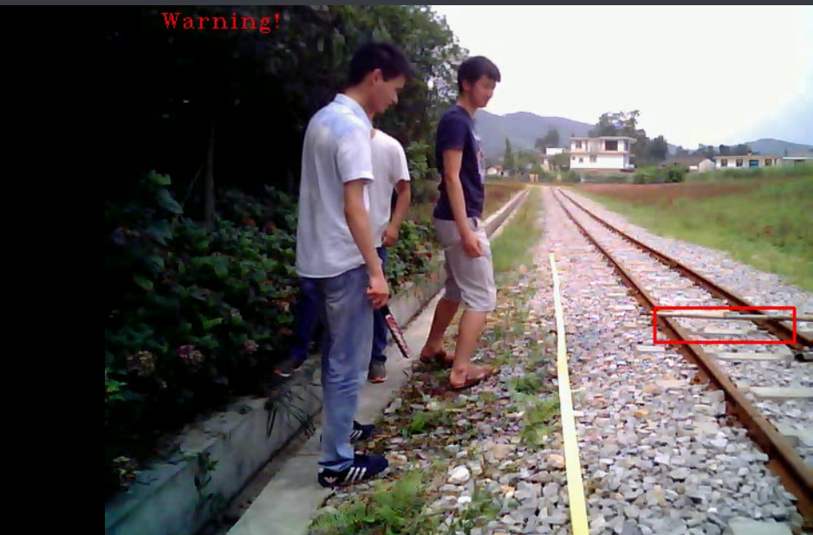
铁道侵限情况检测

Slide 5
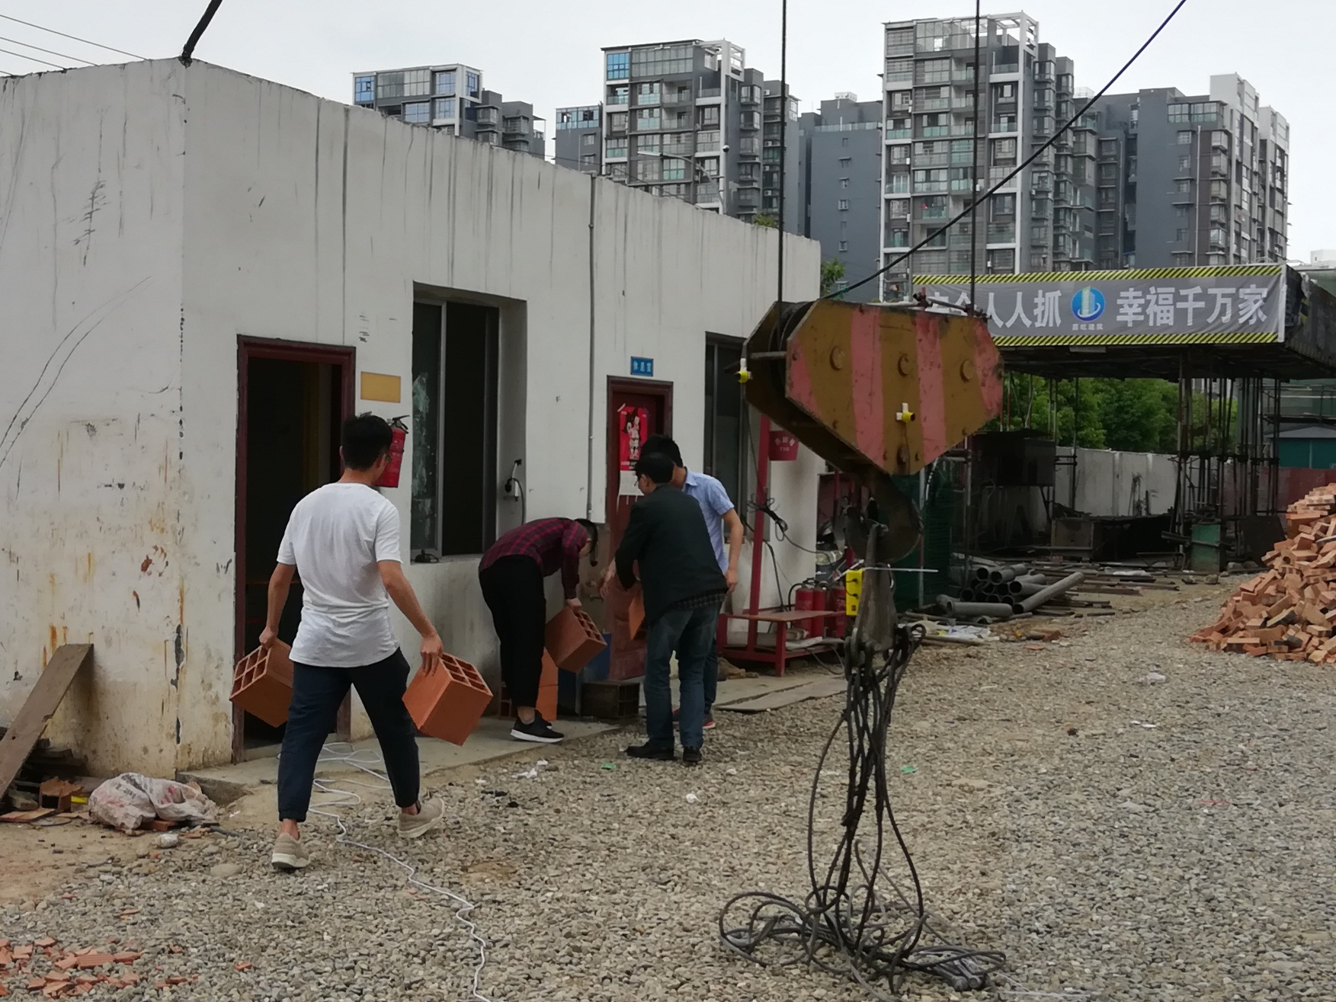
机械臂下人员进入情况检测

Slide 6
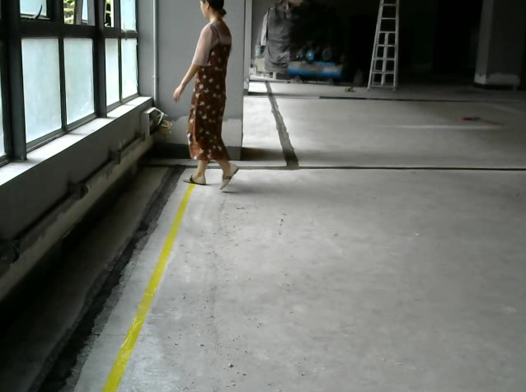
临边检测

Slide 7
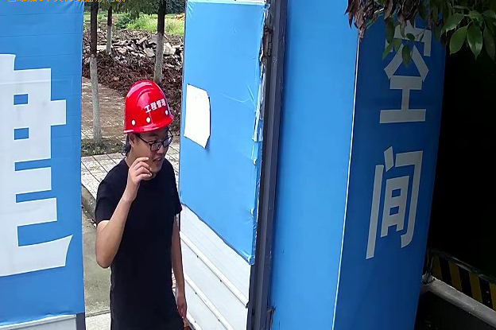
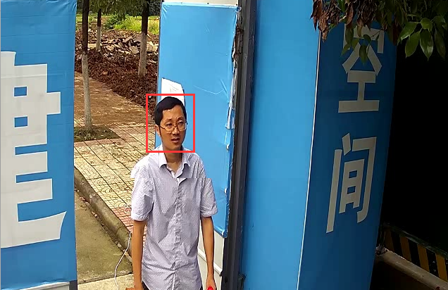
施工人员安全帽佩戴情况检测

Slide 8
施工人员安全帽佩戴情况检测
设计方案：
运动目标检测 → 行人检测 → 人体头部区域截取 → 样本 → 训练分类器
人脸检测 →人体头部区域截取 → 模板匹配
人脸检测 →人体头部区域截取 →样本 → 训练分类器
人脸检测 →人体头部区域截取 → 颜色判别

Slide 9
施工人员安全帽佩戴情况检测
海康网络相机采集视频图像
人脸检测算法检测视频帧中的人脸
提取人脸上方区域的颜色信息
将预警信息及图像发送至控制中心

Slide 10
SeetaFace人脸检测
SeetaFace是中科院计算机所山世光老师所带领的团队开发出来的人脸识别库，开源免费可用，其核心算法为机器学习。
SeetaFace人脸识别引擎包括了搭建一套全自动人脸识别系统所需的三个核心模块，即：人脸检测模块（SeetaFace Detection）、面部特征点定位模块（SeetaFace Alignment）以及人脸特征提取与比对模块（SeetaFace Identification）。
本工程仅使用SeetaFace开源项目中的人脸检测模块。
SeetaFace源码下载链接：https://github.com/seetaface/SeetaFaceEngine

Slide 11
SeetaFace人脸检测
SeetaFace相关资料：
https://blog.csdn.net/Taily_Duan/article/details/52626220?fps=1&locationNum=7
http://chuansong.me/n/757589351939
LAB特征：
https://blog.csdn.net/fewofssd/article/details/77447047
MLP：
https://blog.csdn.net/xholes/article/details/78461164

Slide 12
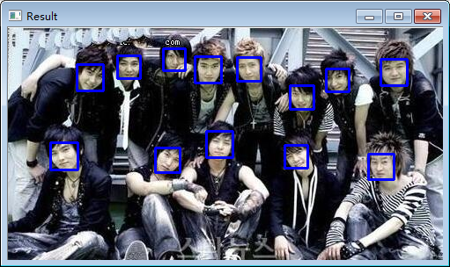
SeetaFace人脸检测

Slide 13
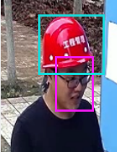
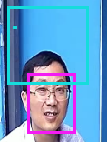
安全帽检测

Slide 14
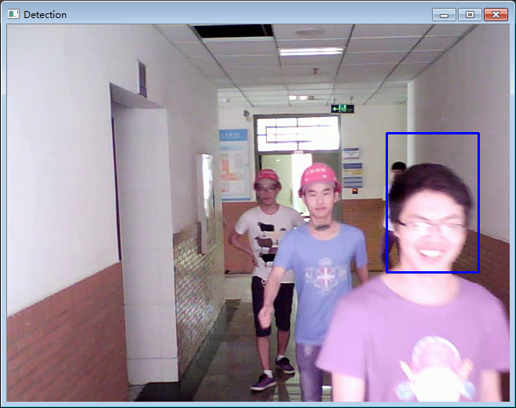
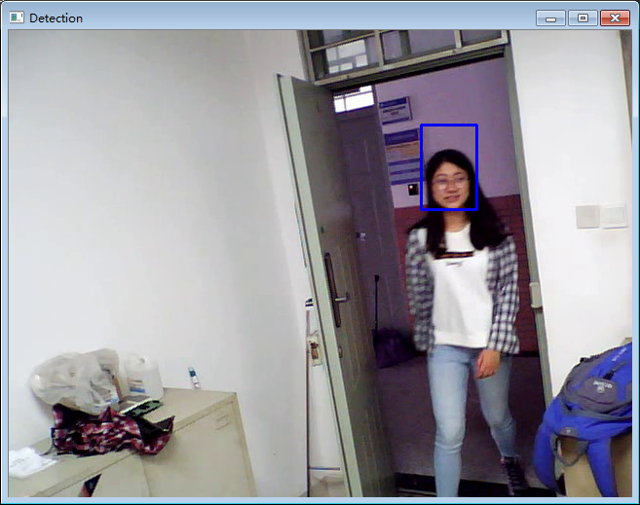
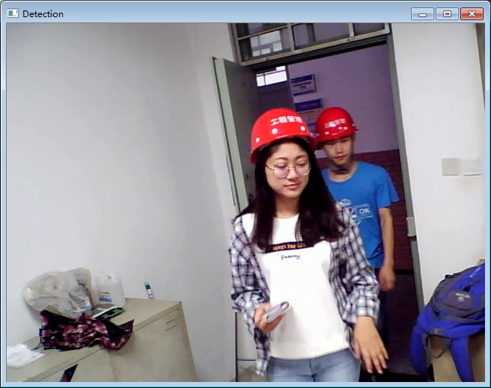
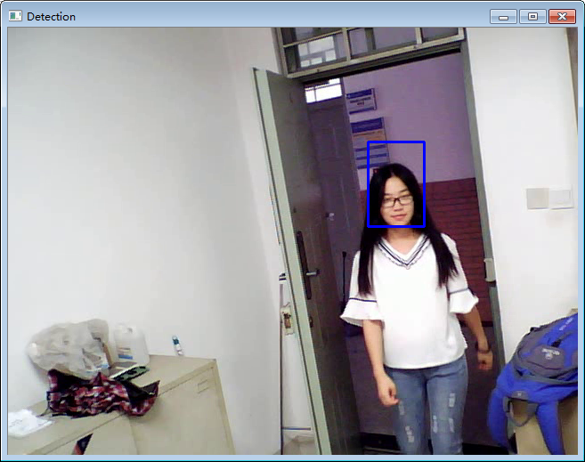
效果展示
对视频图像进行安全帽佩戴情况检测，框出视频中未佩戴安全帽的人员并发出预警
视频

Slide 15
小作业
用其他任意算法实现一幅图像中的人脸检测，要求图像中的人脸不少于3个，编程开发环境可用MATLAB、OpenCV、Halcon等。
今晚9:30之前将作业打包发我，压缩包命名为个人名字，压缩包中应包括：原始图像、代码、检测结果图像、代码运行过程及结果录屏。

Slide 16
THANK YOU！

